Slide 1
L’affichage et la signalétique : une composante du paysage d’un lieu

Slide 2
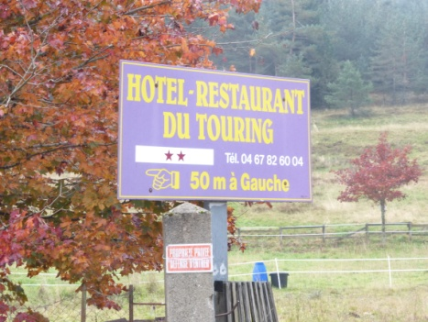
Comme le bâti, le végétal, ou les vues lointaines,... l’affichage et la signalétique sont une des composantes du paysage d'un lieu.

Slide 3
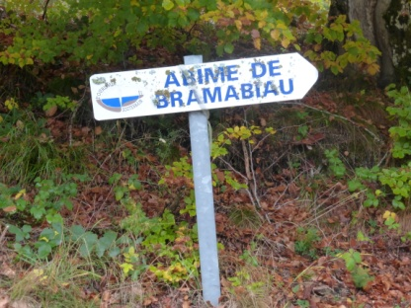
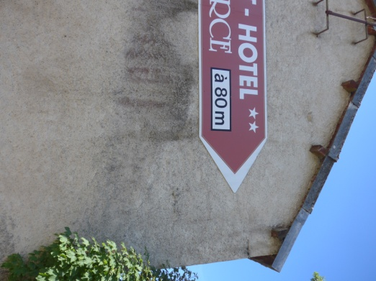
Leur mise en œuvre, leur esthétique (format, couleur) et leur positionnement peuvent être contribuer à la qualité paysagère d’un lieu, ou à l'inverse, perturber la cohérence et la beauté d'un village, ou d'un site.

Slide 4
Porter une attention à ces éléments, c'est donc tenter de maîtriser un impact sur le paysage, comme on le fait pour l'architecture, les matériaux, le sol :
l'objectif est noble, il ne faut pas négliger ces implantations et minimiser leur rôle.

Slide 5
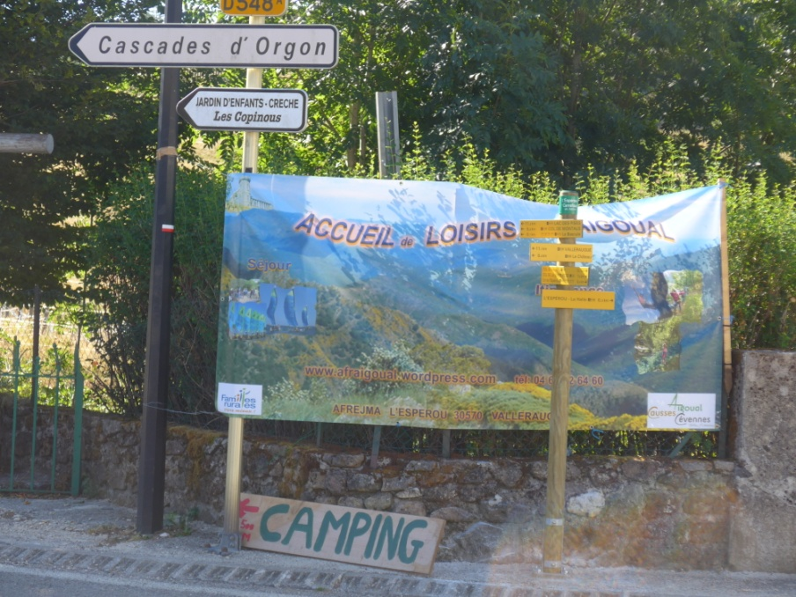
Les initiatives privées et publiques sont toutes justifiées par le désir d'informer et de signaler une destination ou un évènement.

Slide 6
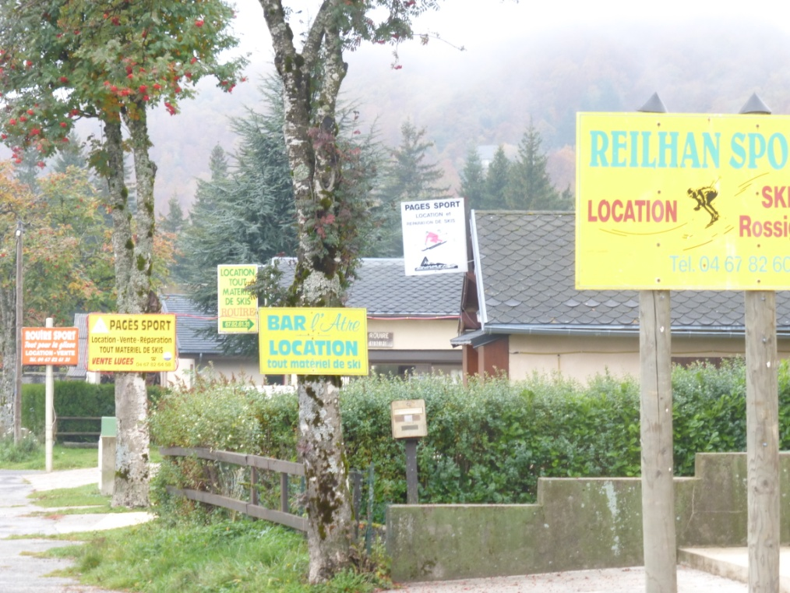
Néanmoins, leur accumulation peut dégrader l’image générale d’un lieu,
et la qualité du message publicitaire devient illisible.

Slide 7
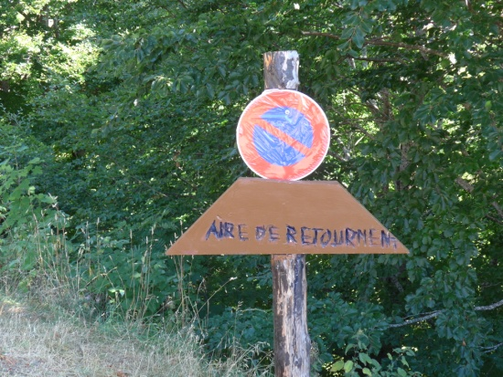


Slide 8
La réorganisation de l'affichage est un projet visant à reconquérir la qualité paysagère d'un lieu.
Partager ce constat, c’est déjà faire un pas vers la mise en œuvre d’un projet.
Toutes ces photos ont été prises sur le village de l’Espérou (30), qui a engagé une réflexion sur l’aménagement paysager du site.

